Slide 1

Atlas der
Zivilgesellschaft
Freiheitsrechte unter Druck

Slide 2
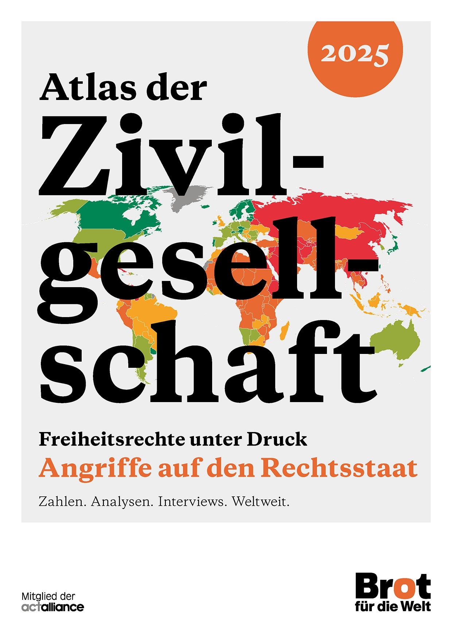

Atlas der Zivilgesellschaft
Der gesamte Atlas ist kostenfrei auf der Webseite von Brot für die Welt abrufbar.

Slide 3
Zivilgesellschaft

Slide 4
Übersicht
Zivilgesellschaft – eine Erklärung
CIVICUS Monitor
Globale Lage der Zivilgesellschaft
Blick auf die Regionen
Einschränkungen in Deutschland
Schwerpunkt: Rechtsstaat unter Druck
Was tut Brot für die Welt?
Unsere Forderungen
Was können Sie tun?

Slide 5
Zivilgesellschaft

Slide 6
Zivilgesellschaft
Eine Erklärung
  Sphäre jenseits von Staat, Wirtschaft und Privatem
  Akteursebene: Nichtregierungsorganisationen, Vereine, soziale Bewegungen, Aktivist*innen
  Gemeinnützig und parteipolitisch unabhängig
  Voraussetzung: individuelle und kollektive Freiheiten wie Versammlungs- und Vereinigungsfreiheit
Notes:
Rolle der Wächterin:
Einforderung von Rechten
Kritisiert öffentlich Politik
Einsetzten für politische Mitgestaltung
zieht Regierungen zur Rechenschaft
Gefahr: rechtsextreme Bewegungen
In Teilen gewaltbereit oder Anhänger von Verschwörungstheorien
Menschenfeindliche Haltungen
Gegen Demokratie
Gegen liberale Errungenschaften: Frauenrechte, LGBTQIA+
Liberale Demokratie braucht eine vitale Zivilgesellschaft
Einsetzen für Menschenrechte, Gleichheit und Teilhabe

Slide 7
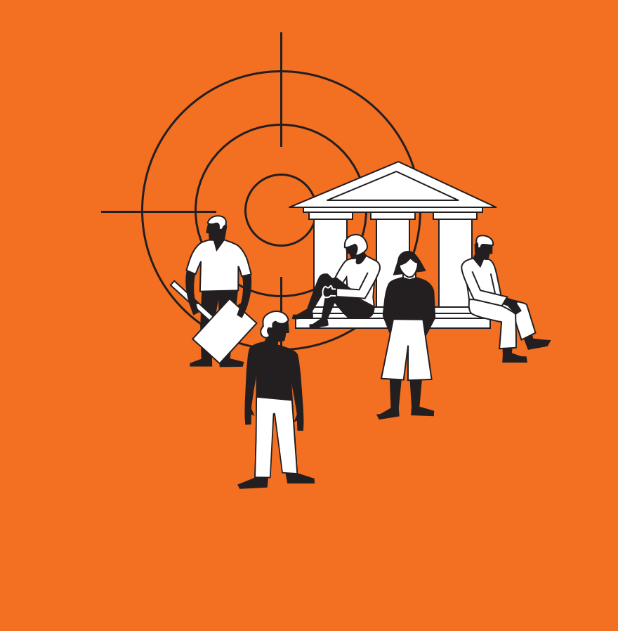
Einschränkung der Zivilgesellschaft
Bedeutung für Brot für die Welt
Partner und Arbeit von Brot für die Welt sind betroffen
Menschenrechtliche und demokratische Herausforderung
Angriffe auf unser Entwicklungsverständnis

Slide 8
CIVICUS Monitor
Notes:
CIVICUS: globales Netzwerk von zivilgesellschaftlichen Organisationen und engagierten Einzelpersonen mit Sitz in Johannesburg
seit 2017 dokumentiert CIVICUS mit dem Monitor die Entwicklung der zivilgesellschaftlichen Handlungsräume in über 190 Ländern und Territorien.
Der Atlas der Zivilgesellschaft erscheint seit 2018.

Slide 9
CIVICUS-Monitor
Länderkategorien
offen
beeinträchtigt
beschränkt
unterdrückt
geschlossen
Notes:
„offen“:
Zivilgesellschaftliche Freiheiten sind staatlich garantiert
Keine rechtlichen oder praktischen Hürden bzgl. Vereinigung-, Versammlungsfreiheit
Freie Medien, keine Zensur
Anerkennung für und Förderung der Zivilgesellschaft
„beeinträchtigt“
Überwiegend gestattet zivilgesellschaftliche Freiheiten auszuleben
Es kommt zu Verletzungen einzelner Rechte
Z.B. Versammlungsfreiheit: Demonstrationen werden Teils mit Verweis auf Sicherheitsbedenken verboten, unverhältnismäßige Gewaltanwendung: Tränengas, Gummigeschosse
Völlig freie Entfaltung der Presse - durch Regulierung oder physischer Übergriffe - nicht immer möglich
„beschränkt“
Freie Grundrechtsentfaltung ist beschränkt durch rechtliche und praktische Einschränkungen
Staatliche Stellen versuchen zivilgesellschaftliche Organisationen und ihre Arbeit einzuschränken (Überwachung, Schikane, öffentliche Demütigungen), oft sind dies Organisationen, die zu bestimmten Themen arbeiten wie LGBTIQ, Klima, Migration
Demonstrationen von Bürger*innen möglich, aber häufiger Einsatz von exzessiver Gewalt durch Polizei
Körperliche Übergriffe auf Journalist*innen und Verleumdungsklagen: die Folge ist oft Selbstzensur
„unterdrückt“
Gerade die Arbeit von zivilgesellschaftlichen Organisationen, die Advocacyarbeit machen und Regierungsarbeit kritisch begleiten, wird regelmäßig verhindert: Verlust von Registrierung oder Schließungen durch administrative oder gesetzliche Grundlagen
Aktivist*innen, die Regierende kritisieren, werden überwacht, eingeschüchtert, inhaftiert, getötet
Demonstrationen: Einsatz von scharfer Munition, Massenverhaftungen
Medien: geben Regierungssicht wieder, unabhängige Stimmen werden verfolgt
Überwachung der Internetnutzung, Blockierung von kritischen Webseiten und sozialen Medien
Repressive NGO-Gesetze oder in Ländern wie Mexiko: sehr hohe Gewalt, viele Aktivist*innen werden gewaltsam verschwunden gelassen.
„geschlossen“
Atmosphäre der Angst
Starke Einschränkungen bei Meinungs- Vereinigungs- und Versammlungsfreiheit
Organisationen können nicht unabhängig arbeiten, sehr starke Kontrollen.
Kritik am Regime wird schwer bestraft, viele politische Gefangene
Keine Pressefreiheit
Starke Zensur von Internet, meisten Webseiten sind blockiert
Hohe Straflosigkeit bei Verbrechen gegen zivilgesellschaftliche Akteure:
Staatliche und mächtige nicht-staatliche Akteure kommen ungestraft davon, wenn sie Menschen für die Wahrnehmung ihrer Rechte auf Vereinigungs-, Versammlungs- und Meinungsfreiheit inhaftieren, misshandeln oder töten.

Slide 10
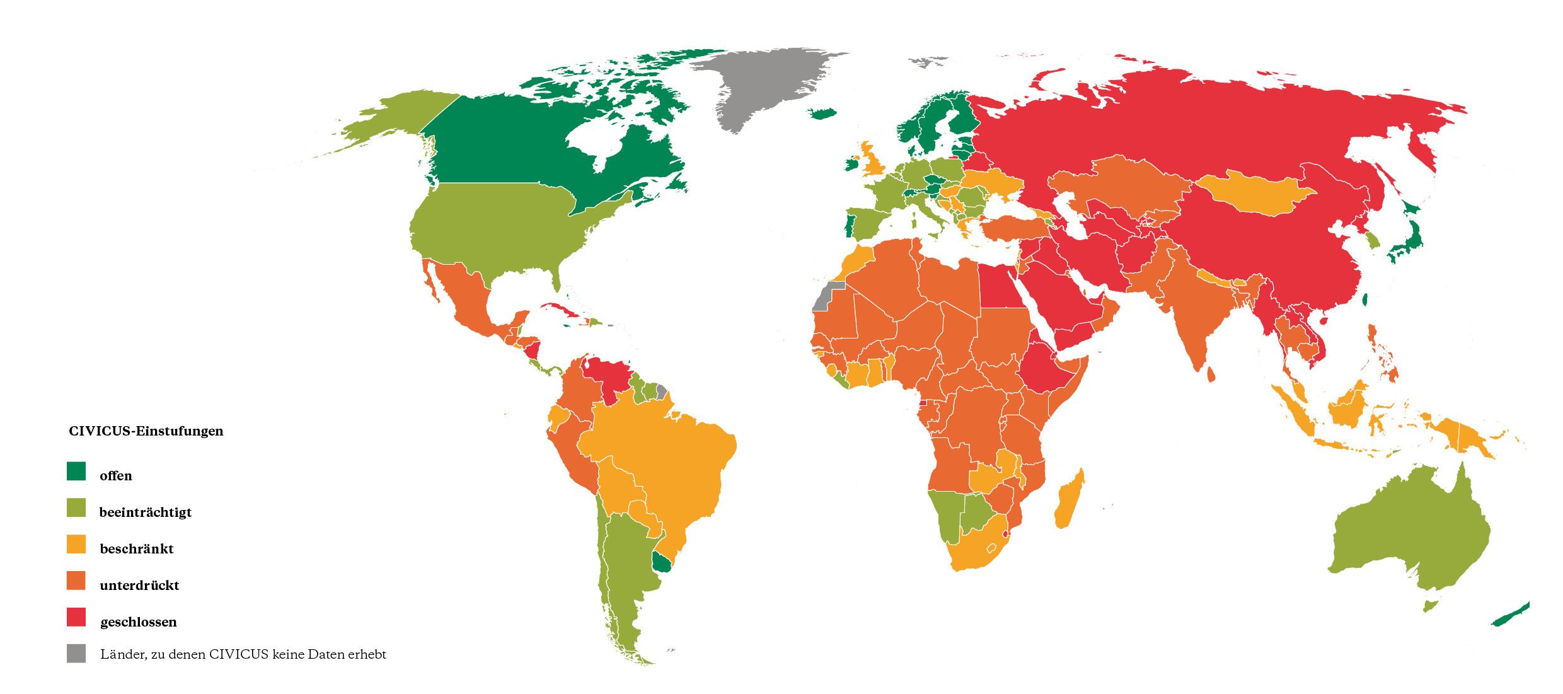
CIVICUS-Monitor
Länderkategorien
Notes:
CIVICUS Monitor veröffentlicht jährlich Daten und Einstufungen zu zivilgesellschaftlichem Raum für 197 Länder und Territorien
Die Staaten werden danach Eingeteilt, ob die Handlungsmöglichkeiten für die Zivilgesellschaft „offen“, „beeinträchtigt“, „beschränkt“, „unterdrückt“ oder „geschlossen“ sind.
Berücksichtigt werden verschiedene Quellen die sich mit Vereinigungs-, Meinungs- und Versammlungsfreiheit befassen und dabei die Pflicht des respektiven Staates in den Blick nehmen, der diese Freiheiten schützen soll
Daten staatlicher Quellen fließen nicht mit ein
Deutschland ist 2023 von offen auf beeinträchtigt herabgestuft worden. Grund dafür ist der Umgang mit Klimademonstrant*innen (siehe auch Folie 24)

Slide 11
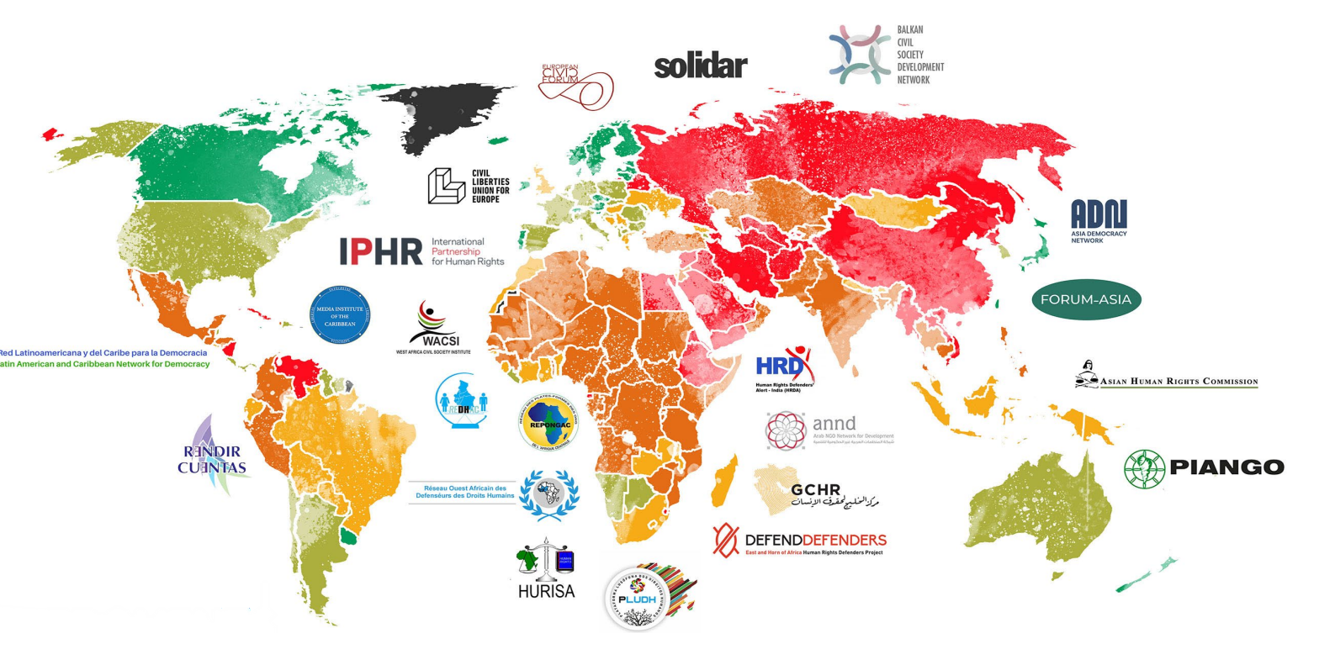
CIVICUS-Monitor
Methode des CIVICUS-Monitors
Notes:
20 internationale und regionale Partnerorganisationen aus verschiedenen Weltregionen liefern Berichte
Auswertung durch CIVICUS Analyst*innen mit einem standardisierten Verfahren
Ermittlung des Indexwertes für jedes Land in 20er Schritten für jede Kategorie
Qualitative Überprüfung der Zahlen v.a. bei Kategoriewechsel

Slide 12
Globale Lage der Zivilgesellschaft

Slide 13
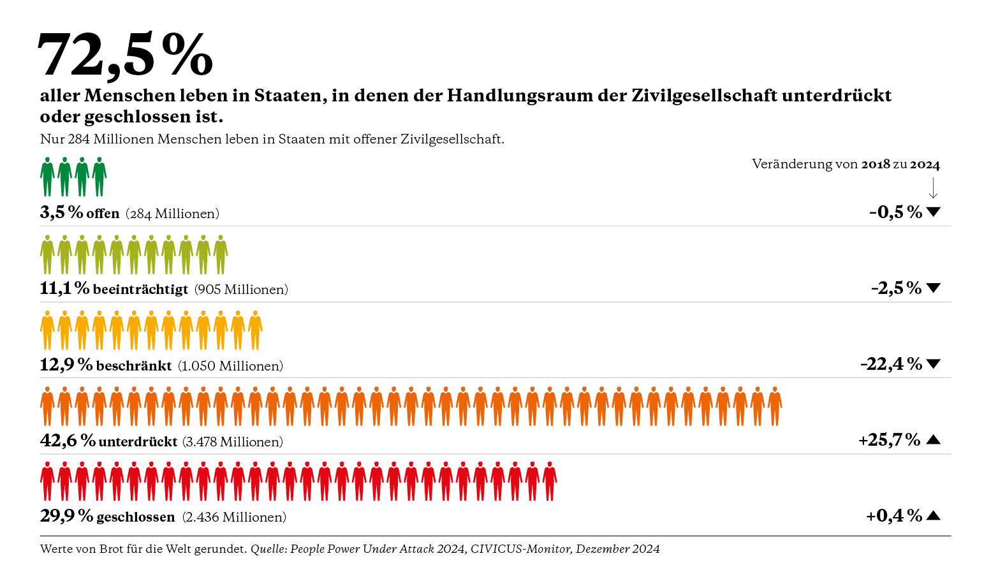
Globale Lage der Zivilgesellschaft
Notes:
Wichtigste Veränderungen zum Vorjahr:
Offene Kategorie: Verbesserung auf 3,5 von 2, bevölkerungsstarkes Land Japan ist aufgestiegen (Grund: keine Verletzungen der Grundfreiheiten dokumentiert, Versammlungsfreiheit respektiert und geschützt)
Unterdrückt weiter angestiegen, Geschlossen leicht gesunken: Bevölkerungsstarkes Land, Bangladesch, ist aufgestiegen von geschlossen nach unterdrückt
Wichtigste Veränderung über die Zeit seit der Methodenveränderung 2018:
Kategorie beschränkt wurde immer kleiner, 2018 die größte Kategorie:
Situation mit rechtlichen und praktischen Einschränkungen, im Vereinigungsrecht
Kategorie unterdrückt hat sich mehr als verdoppelt:
Qualitativer Unterschied: mehr Zensur, mehr Kriminalisierung, Verhaftungen, weniger Unabhängigkeit;
Repressivere NGO-Gesetze, schwere Hürden, keine Finanzierungsmöglichkeiten, sehr hohe Kontrollen
Oder sehr, sehr hohes Gewaltniveau (Mexiko)
Kohärent mit unseren Beobachtungen im Partnerfeld: seit 2018:
Partner*innen erleben mehr Bedrohung, Gewalt, Kriminalisierung, Verhaftungen, gewaltsames Verschwindenlassen, fingierte strafrechtliche Verfolgung, gesperrte Konten, hohe Steuern, hohe Geldstrafen
Partnerorganisationen und Partner*innen aus Ländern wie Nicaragua, Russland, Belarus, Äthiopien mussten ins Exil und z.B. Organisation in anderen Ländern neugründen oder Arbeit aufgeben.
Nothilfefonds zur Unterstützung von Partner*innen: mit dem wir z.B. rechtliche Unterstützung, Sicherheitsmaßnahmen für Büros, Unterstützung, wenn MA wegen Drohungen von Verhaftung oder Gewalt schnell das Land oder die Region verlassen müssen. Der Fonds war noch nie so notwendig und nachgefragt wie in diesem Jahr.

Slide 14
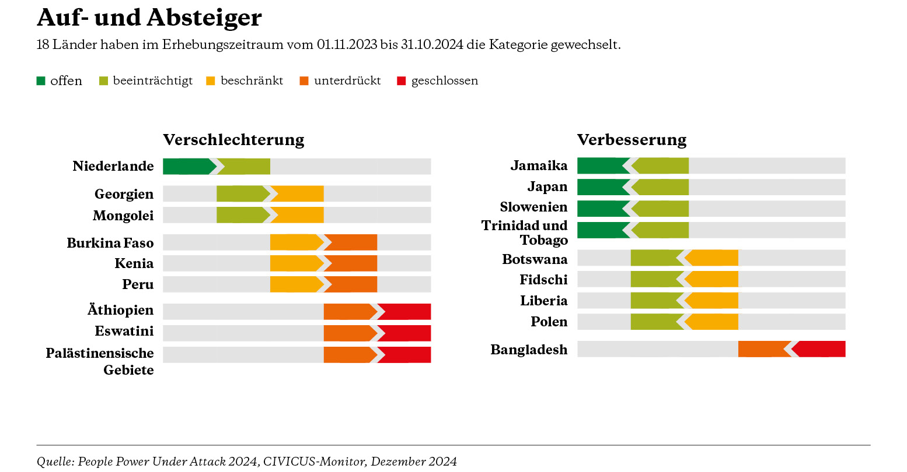
Globale Lage der Zivilgesellschaft
Notes:
Gründe für die Stufungen:
Niederlande: von offen zu beschränkt
zunehmenden Einschränkung von Protestrechten: Behörden haben vermehrt friedliche Umweltschutzproteste gestört (Wasserwerfer, tausende Aktivist*innen festgenommen)
Januar 2024: Polizei geht mit unverhältnismäßiger Gewalt gegen friedliche pro-palästinensische Student*innen-Camps vor (Pfefferspray, Polizeiknüppel, Polizeihunde und Bulldozer); Festnahme von 169 Protestanten während der Räumung eines Lagers an der Universität Amsterdam)
Georgien: von beeinträchtigt zu beschränkt
Ausländische Agenten Gesetz: zivilgesellschaftliche Organisationen, die internationale Spenden erhalten, verpflichtet, sich als „die Interessen einer ausländischen Macht verfolgend“ (‘pursuing the interests of a foreign power’) zu registrieren.
Massenproteste als Folge: Anwendung von unverhältnismäßiger Gewalt (Gummigeschosse, Tränengas und Wasserkanonen)
Gegner*innen des Gesetzes und politische Aktivist*innen, sehen sich einer Einschüchterungskampagne ausgesetzt
19 Anti-LGBTQ+ Gesetze: Verboten werden Geschlechtsumwandlungen, Hormontherapie, die Mediendarstellung und Aufklärung über gleichgeschlechtliche Beziehungen, sowie jegliche öffentlichen Versammlungen im Zusammenhang mit LGBTQ+-Themen.
Mongolei: von beeinträchtigt zu beschränkt
In der Mongolei sahen sich insbesondere MRV, die sich für die Verteidigung kultureller, ökonomischer und sozialer Rechte einsetzten, mit Repressalien konfrontiert.
Bestimmungen des Strafrechts: „Zusammenarbeit mit ausländischen Geheimdiensten“ unter Strafe stellen, wurden Menschenrechtsverteidiger*innen für ihre legitime Arbeit kriminalisiert
Journalist*innen: ungerechtfertigt angeschuldigt
friedliche Demonstrant*innen kriminalisiert.
Burkina Faso: von beschränkt zu unterdrückt
Einschränkungen der Grundfreiheiten zur Folge v.a. Pressefreiheit.
staatliche Zensur hat zugenommen
Menschenrechtsverteidiger*innen (MRV) wurden inhaftiert. V.a. MRV die sich mit Demokratie, Klimaschutz und Arbeitsrechte befassen wurden ins Visier genommen.
Menschenrechtsverteidiger*innen, Journalist*innen und politischen Gegner*innen, werden unrechtmäßig durch Notstandgesetzte zum Kampf gegen islamistische, bewaffnete Gruppen eingezogen
Kenia: von beschränkt zu unterdrückt
Gewaltsames Vorgehen gegen Proteste (Scharfschützen, scharfe Munition und Tränengas)
Attacken auch auf medizinisches Personal und Journalist*innen
Nationale Sicherheitsbehörden und Geheimdienste entführten und nahmen Protestierende fest
Folter, mindestens 60 Menschen getötet, 71 Fälle von unfreiwilligem Verschwindenlassen
Peru: von beschränkt zu unterdrückt
Schikanen, körperlichen Angriffen, Drohungen und Verleumdungen, die durch den Staat und rechtsextreme Gruppen ausgeübt werden
eines der gefährlichsten Länder für MRV. V.a. in Regionen, die durch Abholzung, illegalen Bergbau und Drogenhandel gezeichnet sind, herrscht allgegenwärtige Gewalt. V.a. für indigene Anführer und Umweltschützer*innen
Journalist*innen werden Opfer von fingierten Anklagen, Schikanen, Verleumdungskampagnen und körperlichen Angriffen
NGO-Gesetz: Arbeit von Journalist*innen und NGOs massiv kontrolliert und einschränkt, die internationale Finanzierung erhalten, und somit das Vereinigungsrecht verletzt
Betroffen sind alle Brot für die Welt-Partnerorganisation, aber auch unabhängige Medien und andere Organisationen, die zu Menschenrechten und Umwelt arbeiten
Äthiopien:
schwere Menschenrechtsverletzungen im Zusammenhang mit den bewaffneten Konflikten: außergerichtliche Tötungen, Körperverletzungen, Zerstörung von Eigentum, willkürliche Verhaftungen, Verschwindenlassen und Binnenvertreibung
Menschenrechtsverletzungen außerhalb der bewaffneten Konflikte: Überwachung, verbale Angriffen, Drohungen und Einschüchterungen
Eswatini: von unterdrückt zu geschlossen:
Verbote der Regierung öffentlicher Versammlungen sowie umfassende staatliche Überwachung.
Menschenrechtsverteidiger*innen und Mitglieder der Opposition, Ziel von Angriffen
Palästinensische Gebiete: von unterdrückt zu geschlossen:
Israels Bombardierung hat eine beispiellose Anzahl an Journalist*innen das Leben gekostet. Höchste Zahl getöteter Journalist*innen in einem Konflikt in der modernen Geschichte (VN)
Journalist*innen mit scharfer Munition, Gummigeschossen und Tränengas angegriffen
Tod lokaler Mitarbeitender (Ärzte ohne Grenzen)
zunehmende Gewalt im Westjordanland: rechtswidrige Verhaftungen, oft mit Gewalt, mitten in der Nacht
Hamas kontrollieren öffentliche Demonstrationen und zivilgesellschaftliches Engagement
Protestaktionen gegen die Hamas - Repression wie willkürlichen Verhaftungen, Folter, Drohungen und Ermordungen
Hamas hat NGOs geschlossen
Unterdrückung von MRV und kritischer Stimmen: Hamas-Behörden verhaften und schikanieren Palästinenser, die das Regime oder ihre bewaffneten Gruppen kritisieren.
Verbesserungen:
Jamaica: von beeinträchtigt zu offen
Das Recht auf Versammlungsfreiheit wird im Allgemeinen respektiert und im vergangenen Jahr wurden keine nennenswerten Zwischenfälle gemeldet.
Japan von beeinträchtigt zu offen
keine Behinderungen für zivilgesellschaftliche Gruppen dokumentiert
Recht auf Versammlungsfreiheit wurde im Allgemeinen respektiert
Medien können ohne größere Einschränkungen arbeiten.
Slowenien: von beeinträchtigt zu offen
Verbesserungen im Verhältnis zwischen Regierung und Zivilgesellschaft neue Konsultationsmechanismen einführte und in Zusammenarbeit mit zivilgesellschaftlichen Akteuren den öffentlich-rechtlichen Sender RTV Slowenien reformierte.
Straferlass für Demonstrant*innen und andere Personen, die aufgrund von Verletzungen der COVID-19-Beschränkungen zu Geldstrafen verurteilt worden waren.
Trinidad und Tobago:
Verbesserungen bei den Freiheitsrechten, v.a. der Meinungsfreiheit
Herausforderungen stellen sich jedoch weiterhin im Bereich der Pressefreiheit
Botswana: von beschränkt zu beeinträchtigt
Rückgang der Gewalt im Land zu verzeichnen.
Zivilgesellschaftliche Akteure wehrten sich erfolgreich gegen eine, durch die Exekutive angestoßene, Überarbeitung der Verfassung, an der die Öffentlichkeit nicht beteiligt wurde
Fidschi: von beschränkt zu beeinträchtigt
einschränkendes Mediengesetz zurückgezogen, das journalistische Arbeit im Land seit 2010 erschwerte.
politisch motivierte Reisebeschränkungen aufgehoben und Fijis Menschenrechts- und Antidiskriminierungskommission gestärkt
Public Order (Amendment) Act, das friedliche Versammlungen und das Recht auf freie Meinungsäußerung einschränkt, bleibt weiter in Kraft. pro-palästinensische Proteste blockiert.
Liberia: von beschränkt zu beeinträchtigt
2 friedliche, demokratische Regierungswechsel im Land
weniger Verletzungen der Freiheitsrechte. Insbesondere die Achtung der Presse- und der Versammlungsfreiheit haben sich verbessert.
Polen: von beschränkt zu beeinträchtigt
Stärkung der Unabhängigkeit der Justiz, Legalisierung von gleichgeschlechtlichen Partnerschaften und Liberalisierung von Abtreibungsrechten,
Bildung einer Kommission, die den Missbrauch von Spionagesoftware untersucht, die gegen Kritiker*innen und Aktivist*innen zum Einsatz gekommen sein soll
zivilgesellschaftlichen Beratungsgremium eingerichtet, das die Agenda der polnischen EU-Ratspräsidentschaft mitgestalten soll.
Bedenken: Bemühungen der Regierung zur "Entpolitisierung" des öffentlich-rechtlichen Rundfunks und die neue Migrationsstrategie, die das Recht auf Asyl verletzt.
Bangladesch: von geschlossen zu unterdrückt
Demonstranten und Menschenrechtsverteidiger*innen wurden freigelassen, die Haftstrafen von verurteilten Menschenrechtsverteidigern wurden erlassen.
International Convention for the Protection of All Persons from Enforced Disappearances unterzeichnet, Untersuchungsausschuss eingesetzt, der sich mit allen Fällen von Verschwindenlassen beschäftigt
weitere Anstrengungen nötig, um Journalist*innen und MRV zu schützen und restriktive Gesetzte aufzuheben

Slide 15
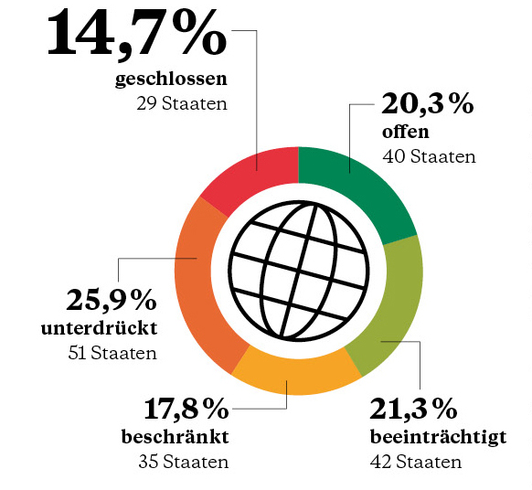
Globale Lage der Zivilgesellschaft
Notes:
Nur ein kleiner Teil der Menschen lebt in Staaten mit uneingeschränkten Freiheitsrechten:
Offen:
2024: 40 von 197 Staaten – 284 Mio. Menschen – 3,5 % der Weltbevölkerung
2018: 45 von 197 Staaten – 4 % der Weltbevölkerung
Geschlossen:
2024: 29 von 197 Staaten
2018: 23 von 197 Staaten
Unterdrückt:
2024: 51 von 197 Staaten
2018: 35 von 197 Staaten

Slide 16
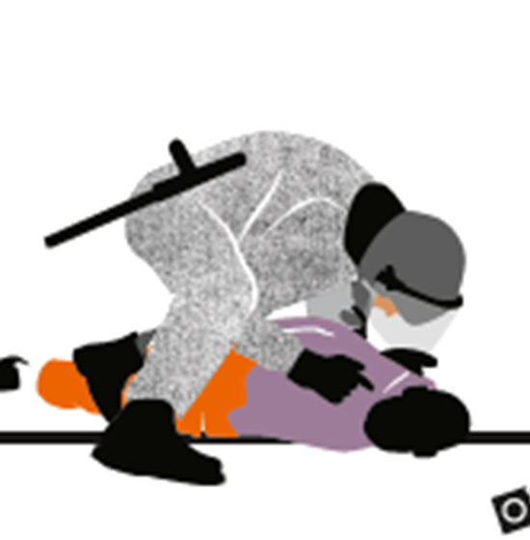
Globale Lage der Zivilgesellschaft
Instrumente der Einschränkung und Repression
Verhaftungen und Kriminalisierung
Bedrohung und Ermordung (v.a. von Landrechts- und Umweltverteidiger*innen)
Notes:
Verhaftung: Die Haft und Kriminalisierung von Menschenrechtsverteidiger*innen wurde vom Civicus Monitor in mindestens 58 Ländern dokumentiert.
NGO Frontline Defenders: über 300 getötete Menschenrechtsverteidiger*innen pro Jahr
Global Witness: 2023 wurden 196 Landrechts- und Umweltverteidiger*innen weltweit getötet, 85% davon in Lateinamerika

Slide 17
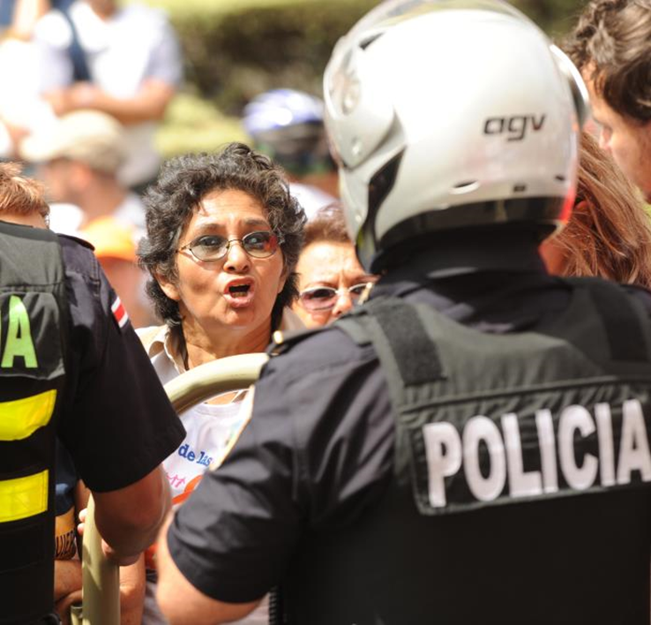
Globale Lage der Zivilgesellschaft Arten der Einschränkung
Gewalt gegen Demonstrant*innen und Versammlungsverbote
Unterdrückung der Vereinigungsfreiheit
Notes:
Häufigste Einschränkung von Freiheiten: Inhaftierung friedlicher Demonstrant*innen, laut Civicus Monitor wurden in mind. 76 Ländern Demonstrierende inhaftiert
Besonders Demonstrationen für Solidarität mit Menschen in den palästinensischen Gebieten, Klima- und Umweltproteste wurden häufig gezielt erschwert durch Verbote, Unterbrechungen, Verhaftungen von Demonstrant*innen
Ziel der Einschüchterung: Menschen so sehr einzuschüchtern, dass sie nicht mehr an Demonstrationen teilnehmen

Slide 18
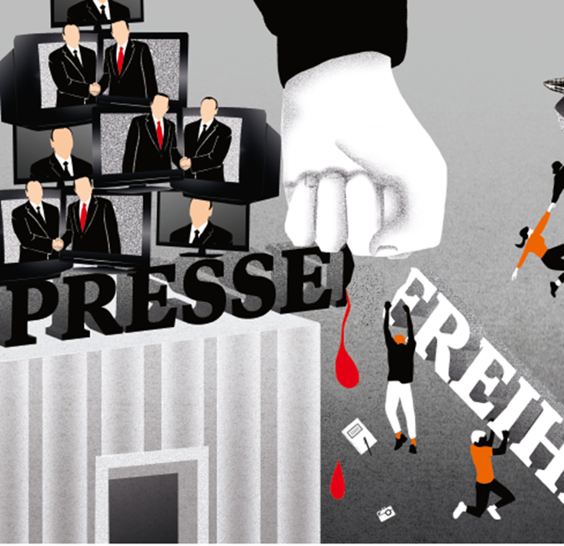
Globale Lage der Zivilgesellschaft Arten der Einschränkung
Meinungs- und Pressefreiheit in Gefahr
Bedrohung durch Schikanierung, Einschüchterung, Diffamierung, Hate Speech
Repressive Gesetze
Notes:
TOP 2 der Verletzungen beim Civicus Monitor: Attacken auf Journalist*innen:
Willkürliche Verhaftungen, Drohungen und Einschüchterungen
Attacken auf Journalist*innen wurden in mind. 49 Ländern dokumentiert
Angriffe gehen von staatlicher als auch nicht staatlicher Stellen aus
Willkürliche Festnahmen wurden in min 58 Ländern dokumentiert
Nicht nur in Europa und Deutschland, auf der ganzen Welt nehmen Bedrohungen durch Schikanierung, Einschüchterung, Diffamierung und Hate Speech zu:
Gerade Frauen und Minderheiten sind davon überproportional betroffen. Die Folge: oft ziehen sie sich aus Diskussionen und ihrem Engagement zurück.
Repressive Gesetze: Welle von NGO-Gesetzgebung, Agentengesetzen erreicht ein neues Hoch:
Das Agentengesetz in Georgien und das Zuwendungsrecht wurden Anfang 2025 nochmals massiv verschärft
Repressive Gesetze in LA: Ende Mai in El Salvador: neues Agentengesetz mit hohen Kontrollen und Entscheidungsbefugnis der Regierung und 30% Steuer auf Finanzierung aus dem Ausland, außerdem Verhaftungswelle
Im April, trat in Peru ein Gesetz in Kraft, mit dem die Regierung NGO-Projekte verhindern oder beanstanden kann. Wegen ungenauer Sprache: komplette Willkür möglich, welche Projekte genehmigt werden und welche nicht.
Paraguay: Gesetz im Herbst verabschiedet, dass Regierung unverhältnismäßige Kontrollen möglich macht und auch wegen vagen Formulierungen willkürliche Bestrafungen ermöglicht.
Die Liste lässt sich weiter fortführen z.B. mit Gesetzen aus Simbabwe und Ruanda

Slide 19
Blick auf die Regionen

Slide 20
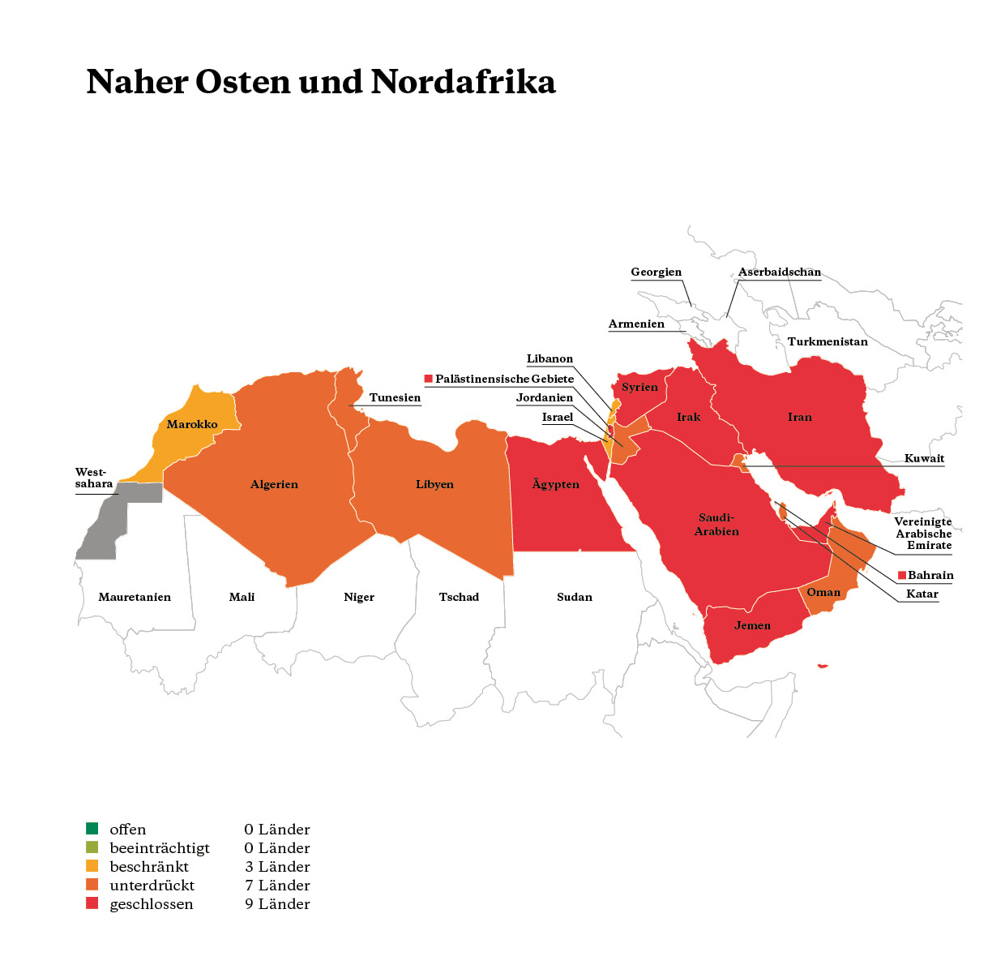
Blick auf die Regionen
Naher Osten und Nordafrika
Notes:
Offen:
Beeinträchtigt:
Beschränkt: Israel | Libanon | Marokko
Unterdrückt: Algerien | Jordanien | Katar | Kuwait | Libyen | Oman | Tunesien
Geschlossen: Ägypten | Bahrain | Irak | Iran |Jemen | Libanon | Palästinensische Gebiete | Saudi-Arabien | Syrien |Vereinigte Arabische Emirate
Veränderungen:
Palästinensische Gebiete: von unterdrückt zu geschlossen:
Israels Bombardierung hat eine beispiellose Anzahl an Journalist*innen das Leben gekostet. Höchste Zahl getöteter Journalist*innen in einem Konflikt in der modernen Geschichte (VN)
Journalist*innen mit scharfer Munition, Gummigeschossen und Tränengas angegriffen
Tod lokaler Mitarbeitender (Ärzte ohne Grenzen)
zunehmende Gewalt im Westjordanland: rechtswidrigen Verhaftungen, oft mit Gewalt, mitten in der Nacht
Hamas kontrollieren öffentliche Demonstrationen und zivilgesellschaftliches Engagement
Protestaktionen gegen die Hamas - Repression wie willkürlichen Verhaftungen, Folter, Drohungen und Ermordungen
Hamas hat NGOs geschlossen
Unterdrückung von MRV und kritischer Stimmen: Hamas-Behörden verhaften und schikanieren Palästinenser, die das Regime oder ihre bewaffneten Gruppen kritisieren.

Slide 21
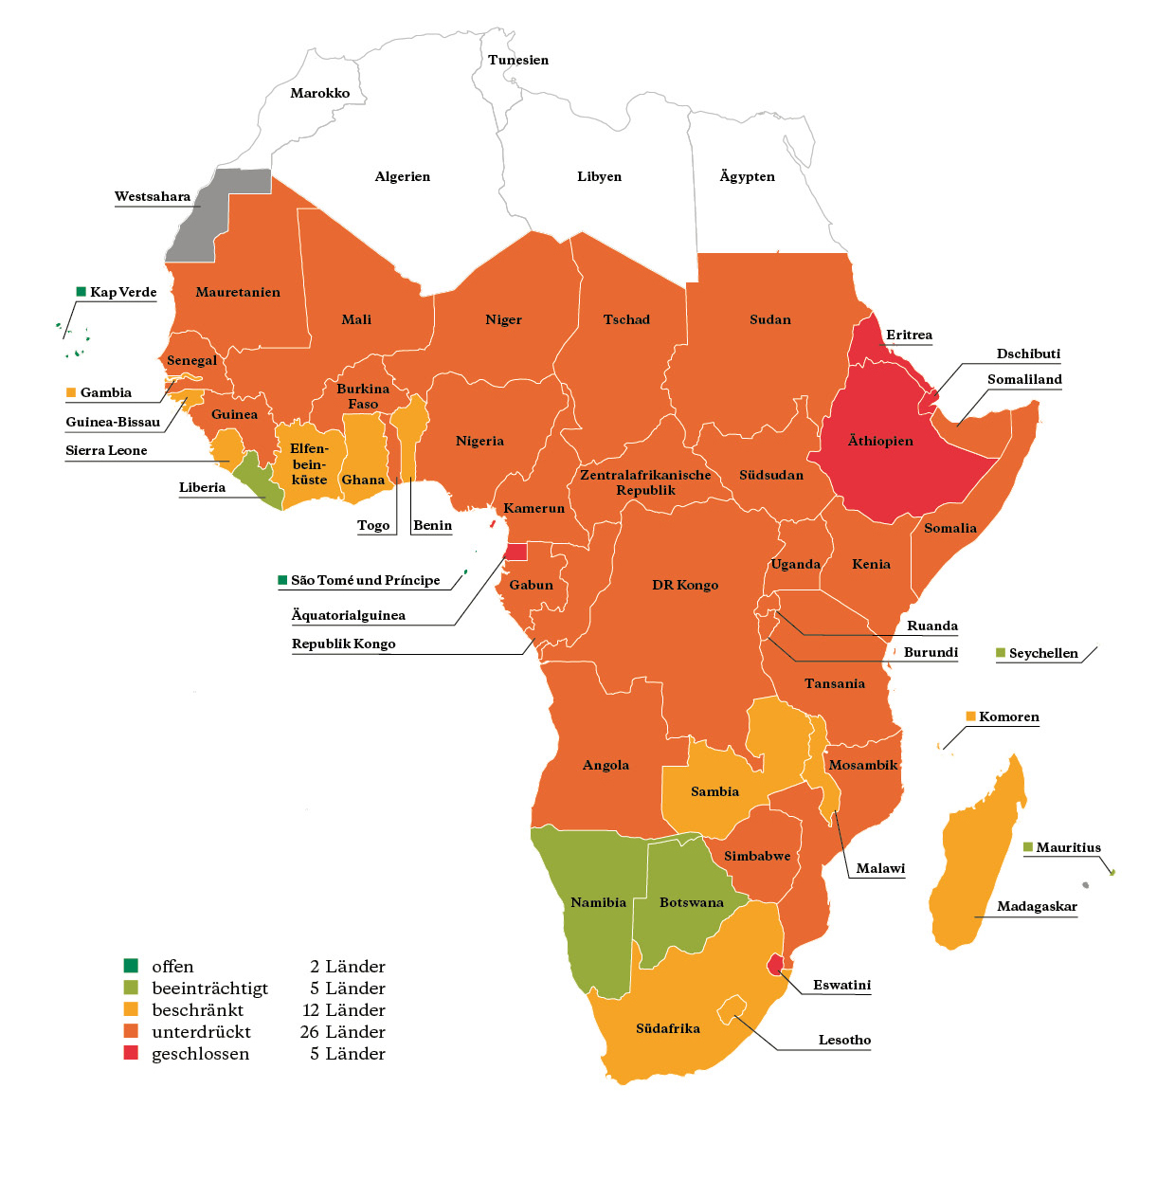

Blick auf die Regionen
Afrika südlich der Sahara
Notes:
Offen: Kap Verde, São Tomé und Príncipe
Beeinträchtigt: Botswana, Gambia | Ghana | Guinea-Bissau | Komoren | Lesotho | Liberia | Mauritius | Namibia | Seychellen | Sierra Leone
Beschränkt: Benin, Elfenbeinküste, Madagaskar | Malawi | Sambia | Südafrika
Unterdrückt: Angola, Burkina Faso | Burundi, Gabun, Guinea | Kamerun | Kenia | Republik Kongo | Demokratische Republik Kongo | Sudan | Südsudan | Tansania | Togo | Tschad | Uganda | Zentralafrikanische Republik Mali | Mauretanien | Mosambik | Niger | Nigeria | Ruanda | Senegal | Simbabwe | Somalia | Somaliland
Geschlossen: Äquatorialguinea | Äthiopien, Dschibuti | Eritrea | Eswatini |
Veränderungen:
Burkina Faso: von beschränkt zu unterdrückt
Einschränkungen der Grundfreiheiten zur Folge v.a. Pressefreiheit.
staatliche Zensur hat zugenommen
Menschenrechtsverteidiger*innen (MRV) wurden inhaftiert. V.a. MRV die sich mit Demokratie, Klimaschutz und Arbeitsrechte befassen wurden ins Visier genommen.
Menschenrechtsverteidiger*innen, Journalist*innen und politischen Gegner*innen, werden unrechtmäßig zum Kampf gegen islamistische bewaffnete Gruppen eingezogen durch Notstandgesetzte
Kenia: von beschränkt zu unterdrückt
Gewaltsames Vorgehen gegen Proteste (Scharfschützen, scharfe Munition und Tränengas)
Attacken auch auf medizinisches Personal und Journalist*innen
Nationale Sicherheitsbehörden und Geheimdienste entführten und nahmen Protestierende fest
Folter, mindestens 60 Menschen getötet, 71 Fälle von unfreiwilligem Verschwindenlassen
Äthiopien:
schweren Menschenrechtsverletzungen im Zusammenhang mit den bewaffneten Konflikten: außergerichtliche Tötungen, Körperverletzungen, Zerstörung von Eigentum, willkürliche Verhaftungen, Verschwindenlassen und Binnenvertreibung
Menschenrechtsverletzungen außerhalb der bewaffneten Konflikte: Überwachung, verbalen Angriffen, Drohungen und Einschüchterungen
Eswatini: von unterdrückt zu geschlossen:
Verbote der Regierung öffentlicher Versammlungen sowie umfassende staatliche Überwachung.
Menschenrechtsverteidiger*innen und Mitglieder der Opposition, Ziel von Angriffen
Botsuana: von beschränkt zu beeinträchtigt
Rückgang der Gewalt im Land zu verzeichnen.
Zivilgesellschaftliche Akteure wehrten sich erfolgreich gegen eine, durch die Exekutive angestoßene, Überarbeitung der Verfassung. An die Öffentlichkeit nicht beteiligt wurde
Liberia: von beschränkt zu beeinträchtigt
2 friedliche, demokratische Regierungswechsel im Land
weniger Verletzungen der Freiheitsrechte. Insbesondere die Achtung der Presse- und der Versammlungsfreiheit haben sich verbessert.

Slide 22
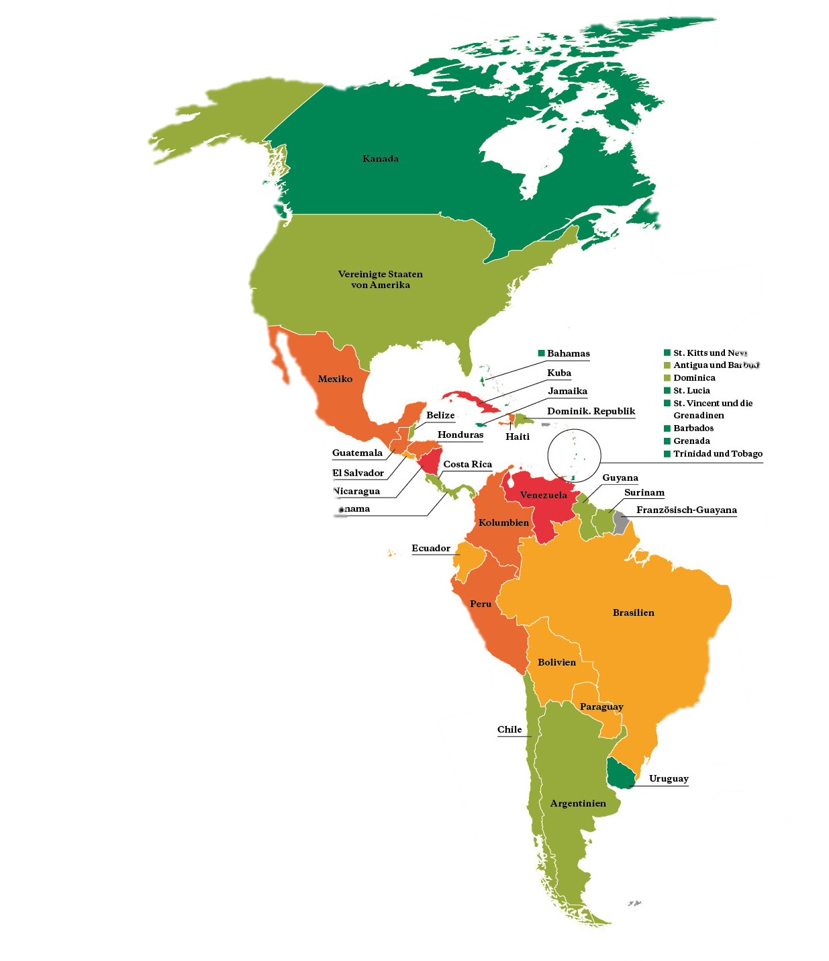
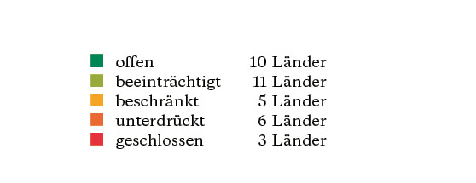
Blick auf die Regionen
Amerika
Notes:
Offen: Bahamas | Barbados | Grenada | Jamaika | Kanada | St. Kitts und Nevis | St. Lucia | St. Vincent und
die Grenadinen | Trinidad und Tobago | Uruguay
Beeinträchtigt: Antigua und Barbuda | Argentinien | Belize | Chile | Costa Rica | Dominica | Dominikanische Republik | Guyana | Panama | Surinam | Vereinigte Staaten von Amerika
Beschränkt: | Bolivien | Brasilien Ecuador | El Salvador Paraguay
Unterdrückt: Guatemala | Haiti | Honduras | Kolumbien | Mexiko | Peru
Geschlossen: Kuba | Nicaragua | Venezuela
Veränderungen:
Jamaica: von beeinträchtigt zu offen
Das Recht auf Versammlungsfreiheit wird im Allgemeinen respektiert und im vergangenen Jahr wurden keine nennenswerten Zwischenfälle gemeldet.
Trinidad und Tobago:
Verbesserungen bei den Freiheitsrechten, v.a. der Meinungsfreiheit
Herausforderungen stellen sich jedoch weiterhin im Bereich der Pressefreiheit
Peru: von beschränkt zu unterdrückt
Schikanen, körperlichen Angriffen, Drohungen und Verleumdungen, die durch den Staat und rechtsextreme Gruppen ausgeübt werden
eines der gefährlichsten Länder für MRV. V.a. in Regionen, die durch Abholzung, illegalen Bergbau und Drogenhandel gezeichnet sind, herrscht allgegenwärtige Gewalt. V.a. für indigene Anführer und Umweltschützer*innen
Journalist*innen werden Opfer von fingierten Anklagen, Schikanen, Verleumdungskampagnen und körperlichen Angriffen
NGO-Gesetz: Arbeit von Journalist*innen und NGOs massiv kontrolliert und einschränkt, die internationale Finanzierung erhalten, und somit das Vereinigungsrecht verletzt
Betroffen sind alle Brot für die Welt-Partnerorganisation, aber auch unabhängige Medien und andere Organisationen, die zu Menschenrechten und Umwelt arbeiten

Slide 23
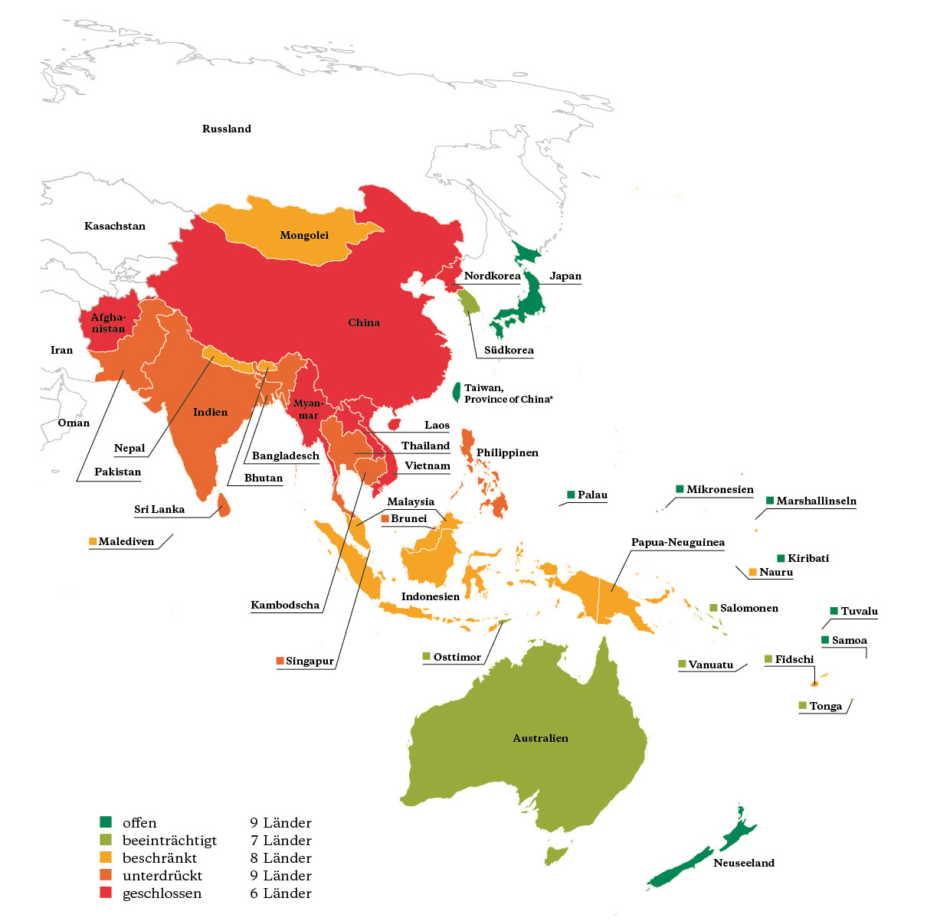

Blick auf die Regionen
Asien/Pazifik
Notes:
Offen: Japan | Kiribati | Marshallinseln | Mikronesien | Neuseeland | Palau | Samoa | Taiwan ‒ Province of China (offizielle UN-Bezeichnung) | Tuvalu
Beeinträchtigt: Australien | Fidschi | Osttimor | Salomonen | Südkorea | Tonga | Vanuatu
Beschränkt: Bhutan | Indonesien | Malaysia | Malediven | Mongolei | Nauru | Nepal | Papua-Neuguinea
Unterdrückt: Bangladesch | Brunei | Indien | Kambodscha | Pakistan | Philippinen | Singapur | Sri Lanka | Thailand
Geschlossen: Afghanistan | China | Laos | Myanmar | Nordkorea | Vietnam
Veränderungen
Mongolei: von beeinträchtigt zu beschränkt
In der Mongolei sahen sich insbesondere MRV, die sich für die Verteidigung kultureller, ökonomischer und sozialer Rechte einsetzten, mit Repressalien konfrontiert.
Bestimmungen des Strafrechts: „Zusammenarbeit mit ausländischen Geheimdiensten“ unter Strafe stellen, wurden Menschenrechtsverteidiger*innen für ihre legitime Arbeit kriminalisiert
Journalist*innen: ungerechtfertigt angeschuldigt
friedliche Demonstrant*innen kriminalisiert.
Japan von beeinträchtigt zu offen
keine Behinderungen für zivilgesellschaftliche Gruppen dokumentiert
Recht auf Versammlungsfreiheit wurde im Allgemeinen respektiert
Medien können ohne größere Einschränkungen arbeiten.
Fidschi: von beschränkt zu beeinträchtigt
einschränkendes Mediengesetz zurückgezogen, das journalistische Arbeit im Land seit 2010 erschwerte.
politisch motivierte Reisebeschränkungen aufgehoben und Fijis Menschenrechts- und Antidiskriminierungskommission gestärkt
Public Order (Amendment) Act, das friedliche Versammlungen und das Recht auf freie Meinungsäußerung einschränkt, bleibt weiter in Kraft. pro-palästinensische Proteste blockiert.
Bangladesch: von geschlossen zu unterdrückt
Demonstranten und Menschenrechtsverteidiger*innen wurden freigelassen, die Haftstrafen von verurteilten Menschenrechtsverteidigern wurden erlassen.
International Convention for the Protection of All Persons from Enforced Disappearances unterzeichnet, Untersuchungsausschuss eingesetzt, der sich mit allen Fällen von Verschwindenlassen beschäftigt
weitere Anstrengungen nötig, um Journalist*innen und MRV zu schützen und restriktive Gesetzte aufzuheben

Slide 24
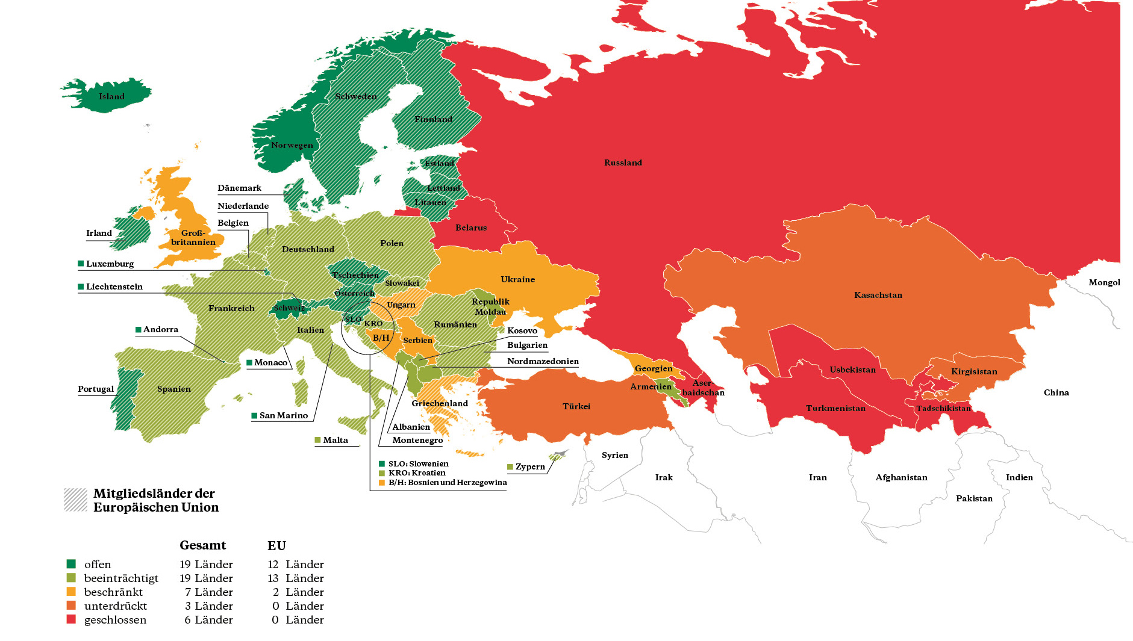
Blick auf die Regionen
Europa/Zentralasien
Notes:
Offen: Andorra | Dänemark | Estland | Finnland | Irland Island | Lettland | Liechtenstein | Litauen | Luxemburg | Monaco | Norwegen | Österreich | Portugal | San Marino | Schweden | Schweiz | Slowenien | Tschechien
Beeinträchtigt: Albanien | Armenien | Belgien | Bulgarien | Deutschland | Frankreich | Italien | Kosovo | Kroatien | Malta | Republik Moldau | Montenegro | Niederlande | Nordmazedonien | Polen | Rumänien | Zypern | Slowakei | Spanien
Beschränkt: Bosnien und Herzegowina | Georgien | Griechenland | Großbritannien | Ukraine | Ungarn | Serbien
Unterdrückt: Türkei | Kasachstan | Kirgisistan
Geschlossen: Aserbaidschan | Belarus | Russland | Turkmenistan | Usbekistan | Tadschikistan
Veränderungen:
Niederlande: von offen zu beschränkt
zunehmenden Einschränkung von Protestrechten ab: Behörden haben vermehrt friedliche Umweltschutzproteste gestört (Wasserwerfer, tausende Aktivist*innen festgenommen)
Januar 2024: Polizei mit unverhältnismäßiger Gewalt gegen friedliche pro-palästinensische Student*innen-Camps vor (Pfefferspray, Polizeiknüppel, Polizeihunde und Bulldozer); Festnahme von 169 Protestanten während der Räumung eines Lagers an der Universität Amsterdam)
Georgien: von beeinträchtigt zu beschränkt
Ausländische Agenten Gesetz: zivilgesellschaftliche Organisationen, die internationale Spenden erhalten, verpflichtet, sich als „die Interessen einer ausländischen Macht verfolgend“ (‘pursuing the interests of a foreign power’) zu registrieren.
Massenproteste als Folge: Anwendung von unverhältnismäßiger Gewalt (Gummigeschosse, Tränengas und Wasserkanonen)
Gegner*innen des Gesetzes und politische Aktivist*innen, sehen sich einer Einschüchterungskampagne ausgesetzt
19 Anti-LGBTQ+ Gesetze : Verboten werden Geschlechtsumwandlungen, Hormontherapie, die Mediendarstellung und Aufklärung über gleichgeschlechtliche Beziehungen, sowie jegliche öffentlichen Versammlungen im Zusammenhang mit LGBTQ+-Themen.
Slowenien: von beeinträchtigt zu offen
Verbesserungen im Verhältnis zwischen Regierung und Zivilgesellschaft neue Konsultationsmechanismen einführte und in Zusammenarbeit mit zivilgesellschaftlichen Akteuren den öffentlich-rechtlichen Sender RTV Slowenien reformierte.
Straferlass für Demonstrant*innen und andere Personen, die aufgrund von Verletzungen der COVID-19-Beschränkungen zu Geldstrafen verurteilt worden waren.
Polen: von beschränkt zu beeinträchtigt
Stärkung der Unabhängigkeit der Justiz, Legalisierung von gleichgeschlechtlichen Partnerschaften und Liberalisierung von Abtreibungsrechten,
Bildung einer Kommission, die den Missbrauch von Spionagesoftware untersucht, die gegen Kritiker*innen und Aktivist*innen zum Einsatz gekommen sein soll
zivilgesellschaftlichen Beratungsgremium eingerichtet, das die Agenda der polnischen EU-Ratspräsidentschaft mitgestalten soll.
Bedenken: Bemühungen der Regierung zur "Entpolitisierung" des öffentlich-rechtlichen Rundfunks und die neue Migrationsstrategie, die das Recht auf Asyl verletzt.

Slide 25
Einschränkungen in Deutschland

Slide 26
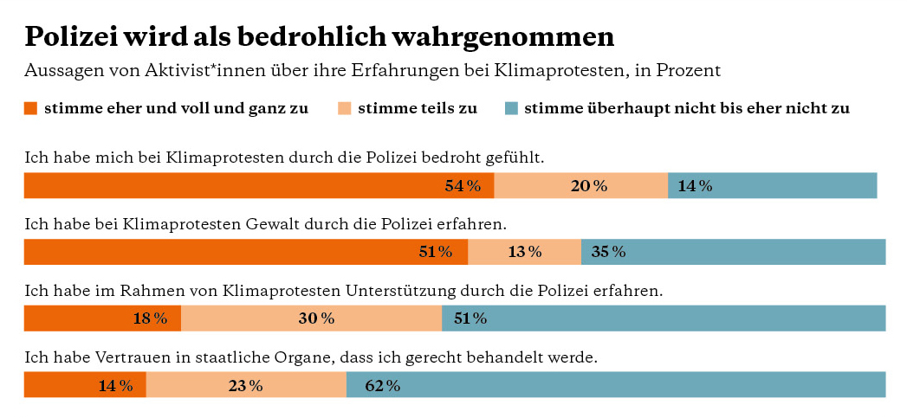
Einschränkungen in Deutschland
Notes:
2023 verschlechterte sich die Einstufung der Zivilgesellschaftlichen Freiheit von Deutschland von offen auf beeinträchtigt
Ein wichtiger Grund dafür waren Demonstrationsverbote und gezielte Verfolgung von Klima-Aktivist*innen
Vor allem Mitglieder der „Letzten Generation“ sind unverhältnismäßig unter Druck geraten. (Hausdurchsuchungen, Ermittlungen wegen des Verdachts der Bildung einer kriminellen Vereinigung und Verhaftung mit teils langer, menschenrechtlich umstrittener Präventivhaft, Gefängnisstrafen ohne Bewährung)
Die Ergebnisse (Folie) einer Studie der Organisation Green Legal Impact zeigen, dass auch 2024 Demonstrant*innen die Polizei bei Demonstrationen negativ wahrnehmen.
Eine weitere Gruppe, deren Versammlungsfreiheit eingeschränkt wird ist die Palästina Solidarität. V.a. in Berlin kommt es bei Demonstrationen zur Lage im Gaza und Westbank immer wieder zu unverhältnismäßiger Gewalt durch die Polizei.

Slide 27
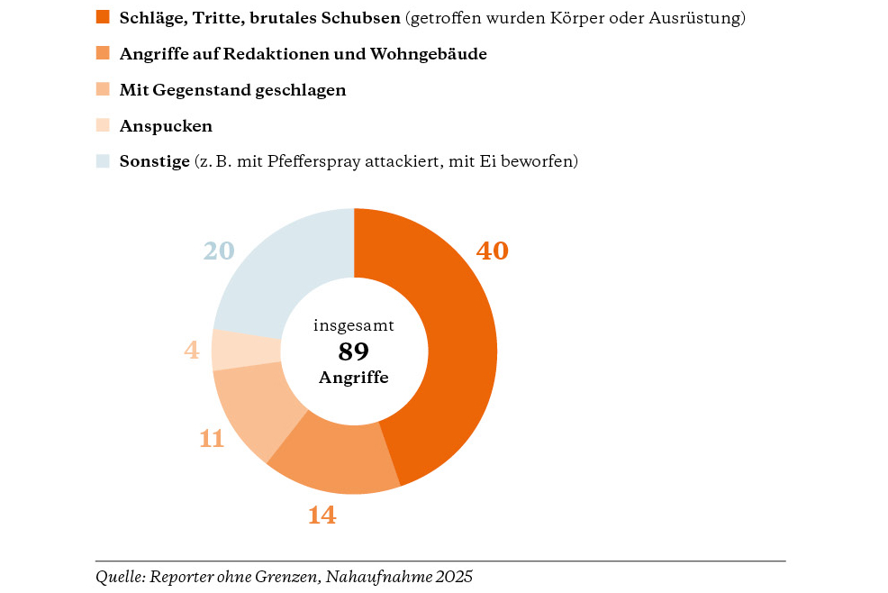
Einschränkungen in Deutschland
Angriffe auf Journalist*innen
Notes:
Ein weiterer Grund war die zunehmende Gewalt gegen Journalist*innen, was auch bei Reporter ohne Grenzen zu einer Abstufung führte.
Globaler Hintergrund:
Unabhängige Medien, wichtiges Kontrollelement und oft als vierte Säule der Gewaltenteilung bezeichnet, werden immer mehr angegriffen, durch Zensur, Kriminalisierung aber auch Gewalt: 2024 war das Jahr, in dem die meisten Journalist*innen weltweit gestorben sind, seit CPJ mit der Dokumentation angefangen hat. (124 – Committee to Protect Journalists)

Slide 28
Schwerpunkt: Rechtsstaat unter Druck

Slide 29
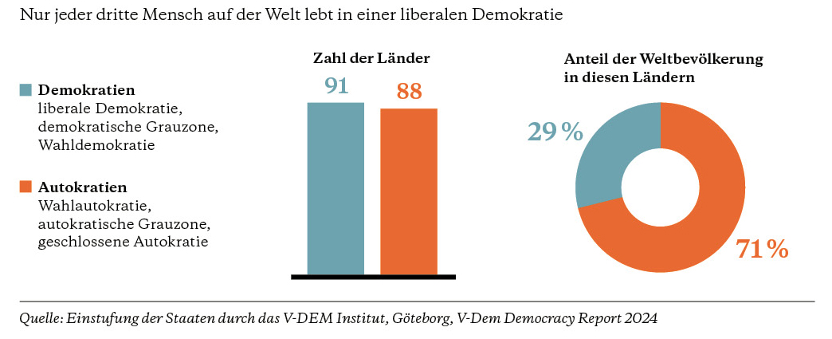
Schwerpunkt: Rechtstaat unter Druck
Autokratie für viele, Demokratie für wenige
Notes:
Liberale Demokratien die seltenste Regierungsform, (29% in 2024)
Autokratien stellen die Mehrheit dar
Belarus: Abstieg zur geschlossenen Autokratie: erste geschlossene Autokratie in Europa seit 25 Jahren
2024: erstes Jahr seit 2002 in welchem es mehr Autokratien als Demokratien auf der Welt gibt → Anzeichen des democratic decline weltweit
Trend: Autokratien werden autokratischer (Zunahme von geschlossenen Autokratien) und Demokratien weniger demokratisch (Zunahme von Wahldemokratien und Regimen in der demokratischen Grauzone)
(Quelle: V-Dem Report 2024)

Slide 30
Schwerpunkt: Rechtstaat unter Druck
Angriffe auf das Justizsystem
Gerichte verlieren ihre Unabhängigkeit: politisierte Richterwahl, plötzliche Entlassungen und Neuernennungen
Urteile nationaler und internationaler Gerichte werden nicht mehr anerkannt und umgesetzt
Drohungen gegen Staatsanwält*innen und Richter*innen
Massive finanzielle Kürzungen: Verlust der Handlungsfähigkeit
Notes:
Die Angriffe auf den Rechtsstaat, auf die Gewaltenteilung, die Autokratisierung und die Krise der Demokratie, die wie weltweit erleben, stehen im unmittelbaren Zusammenhang mit der Zivilgesellschaft, ihren Handlungsmöglichkeiten und den Freiheitsrechten.
Gibt es keine unabhängige Justiz steigen politisch motivierte Anklagen und Gerichtsverfahren gegen kritische Stimmen in der Gesellschaft, die Straflosigkeit steigt. Ermordungen von MRV werden nicht aufgeklärt, was Gewalt gegen MRV fördert.

Slide 31
Schwerpunkt: Rechtstaat unter Druck
Lawfare
Schaffung von neuen illegitimen Gesetzen, Missbrauch oder Veränderung bestehender Gesetze, Kriminalisierung
Einige Begründungen für repressive Gesetze:
Bekämpfung von
Terrorismus und nationale Sicherheitsrisiken
Ausländischen Agenten
Desinformation, Verleumdung, Blasphemie
„Homo-Propaganda“, „Trans-Ideologie“ (Verteidigung traditioneller Familienwerte)
Menschenhandel, Schlepperei
Notes:
Neue illegitime Gesetze wie repressive NGO-Gesetze, die Grundfreiheiten wie Meinungsfreiheit oder Vereinigungsfreiheit einschränken, aber auch bestehende Gesetze wie z.B. Antiterrorismusgesetze, Sicherheitsgesetze, Internetgesetze, das Strafgesetz werden zur Kriminalisierung von MRV und Organisationen verwendet.

Slide 32
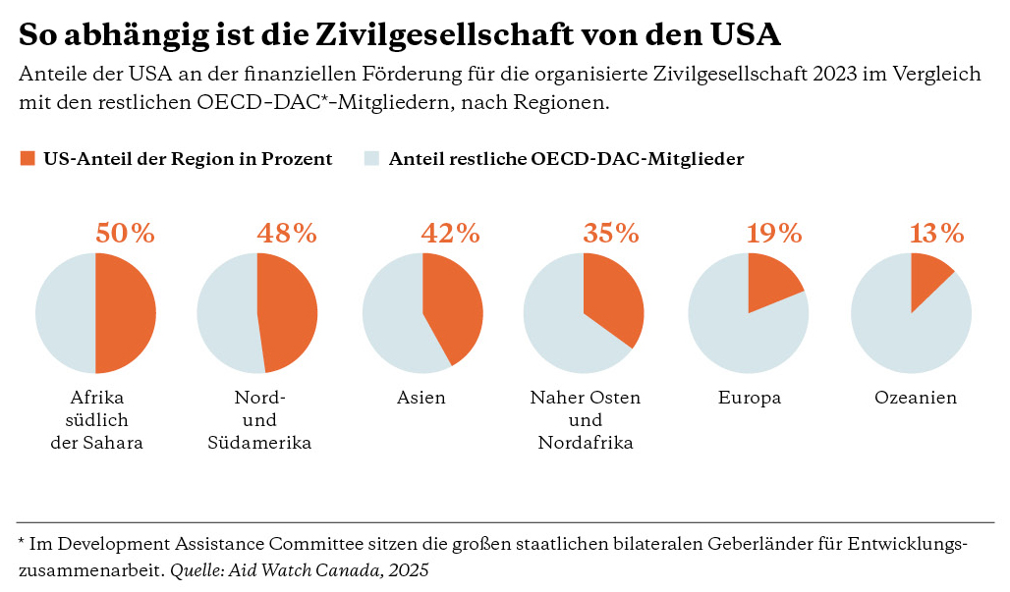
Schwerpunkt: Rechtstaat unter Druck
Finanzierung von Zivilgesellschaft
Notes:
Die USA waren lange der weltweit größte Geber humanitärer Hilfe und finanzierten mit USAID wichtige Projekte in mehr als 120 Ländern
Auch OECD-Länder folgen diesem Beispiel und kürzen ihre Beiträge zur Auslandshilfe
Die Folie zeigt, wie groß die Förderung der USA bei der Zivilgesellschaft weltweit war:
Ausreichende Finanzierung ist eine wichtige Voraussetzung für die Handlungsfähigkeit der organisierten Zivilgesellschaft. Viele zivilgesellschaftliche Organisationen weltweit waren und sind von USAID-Mitteln abhängig. Besonders betroffen sind NGOs in Afrika, Lateinamerika und Asien.
Die Kürzungen betreffen Programme in den Bereichen Gesundheit, Bildung und Demokratisierung besonders stark. Die abrupte Einstellung oder Kürzung der Finanzierung hatte schwerwiegende und unmittelbare Folgen:
Projektschließungen und Entlassungen von Mitarbeiter*innen, wobei einige Organisationen nur einen Teil ihrer Gehälter zahlen können oder die Mitarbeiter*innen gezwungen sind, unbezahlten Urlaub zu nehmen
Unmittelbare Einstellung lebensrettender Dienste wie medizinische Hilfe, HIV/AIDS-Prävention und Unterstützung für gefährdete Gruppen wie Menschen auf der Flucht und Opfer geschlechtsspezifischer Gewalt
Wichtig: es geht hier in erster Linie, um die Organisationen selbst, sondern um ihre Zielgruppen, die Menschen für die sie arbeiten. Für die sie bessere Lebensbedingungen schaffen.
Hinzu kommt, dass auch weitere staatliche Geber ihre offizielle Entwicklungszusammenarbeit und die Förderung der Zivilgesellschaft kürzen, statt die Ausfälle, die durch USAID entstanden sind, zu kompensieren.
Laut einer Studie von UN Women vom April 2025, die 411 Organisationen aus 44 Ländern umfasst, gaben 90 Prozent der Befragten an, dass ihre Arbeit finanziell beeinträchtigt wurde. Die meisten NGOs hatten bereits Personal abgebaut oder wichtige Dienstleistungen eingestellt. Fast die Hälfte rechnete mit einer Schließung innerhalb von sechs Monaten.
Eine Mathematikerin von der Boston University hat ein Model programmiert, dass die wahrscheinlichen Todesfälle durch die USAID-Kürzungen schätzt: Ende Juli 2025 schätzt das Modell, dass über 260.000 Kinder, über 125.000 Erwachsene als Folge der Kürzungen im Gesundheitsbereich gestorben sind.
Tagesaktuelle Zahlen finden sich hier: https://www.impactcounter.com/dashboard?view=table&sort=title&order=asc

Slide 33
Was tut Brot für die Welt?

Slide 34
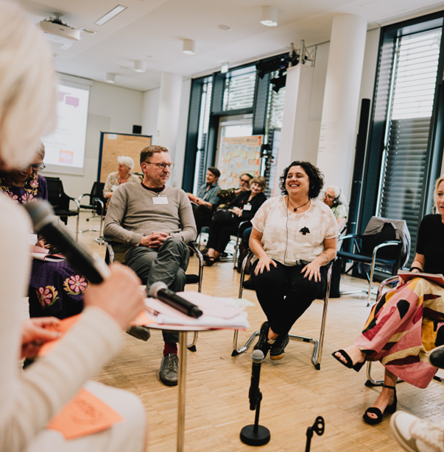
Was tut Brot für die Welt?
Dokumentation und Analysen
Förderung von Zusammenarbeit, Netzwerken, Erfahrungsaustausch

Slide 35
Was tut Brot für die Welt?
Unterstützung zivilgesellschaftlicher Partizipation auf nationaler und internationaler Ebene
Unterstützung von bedrohten Partnern durch Eilaktionen und Nothilfefonds
Lobby- und Advocacyarbeit gegenüber Bundesregierung, EU und den Vereinten Nationen zu Länderkontexten und thematischen Schwerpunkten

Slide 36
Unsere Forderungen

Slide 37
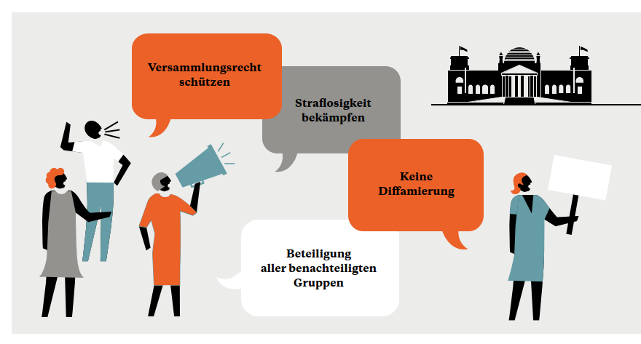
Unsere Forderungen
Mit Recht zu mehr Gerechtigkeit
Notes:
Versammlungsrecht schützen: für die Zivilgesellschaft in Deutschland fordern wir die Bundesregierung auf, ein förderliches Umfeld für eine aktive und unabhängige Zivilgesellschaft zu schaffen sowie das Recht auf Meinungs-, Versammlungs- und Vereinigungsfreiheit zu schützen.
Straflosigkeit bekämpfen: Für die Einhaltung rechtsstaatlicher Prinzipien fordern wir die Bundesregierung auf, sich dafür einzusetzen, dass Verbrechen gegen Menschenrechtsverteidiger*innen effektiv aufgeklärt und strafrechtlich verfolgt werden.
Keine Diffamierung: für Zivilgesellschaft in Deutschland fordern wir den Bundestag und die Bundesregierung auf, Aktivist*innen und Vereine, die angegriffen und
diffamiert werden, zu verteidigen.
Beteiligung aller benachteiligter Gruppen: für Zivilgesellschaft weltweit fordern wir die Bundesregierung auf, sich dafür einzusetzen, dass sich vulnerable und benachteiligte Gruppen auch in anderen Ländern und in internationalen Verhandlungen an Entscheidungen beteiligen können.

Slide 38
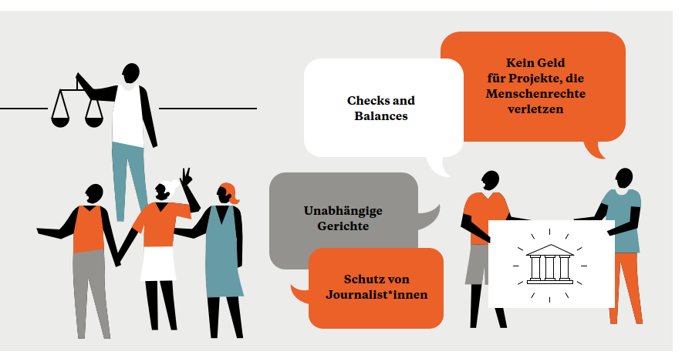
Unsere Forderungen
Mit Recht zu mehr Gerechtigkeit
Notes:
Kein Geld für Projekte, die Menschenrechte verletzten: Für Zivilgesellschaft weltweit sollte die Bundesregierung durch Risikoanalysen und Monitoring sicherstellen, dass die eigenen außenwirtschaftlichen sowie außen- und sicherheitspolitischen
Entscheidungen Menschenrechte nicht verletzen.
Checks and Balances/ Unabhängige Gerichte: für die Einhaltung Rechtsstaatlicher Prinzipien fordern wir die Bundesregierung auf, sich weltweit für die Unabhängigkeit der Gerichte sowie der Medien einzusetzen.
Schutz von Journalist*innen: Journalist*innen müssen sicher und frei arbeiten können, Gesetzgebung welche die Arbeit von Journalist*innen erschwert muss aufgehoben werden, Fälle von Angriffen und Tötungen von Journalist*innen müssen unabhängig und transparent Untersucht und die Verantwortlichen zur Rechenschaft gezogen werden

Slide 39
Was können Sie tun?

Slide 40


Was können Sie tun?
Aktiv werden für Menschenrechte
Stellung beziehen bei Diskriminierung und Diffamierung
Eilaktionen unterstützen
Bewusst und kritisch einkaufen
Politisch aktiv sein

Slide 41
Vielen Dank für Ihre
Aufmerksamkeit
Vorname Name
Funktion
vorname.name@brot-fuer-die-welt.de

